Slide 1
Weiterführende Konzepte mobiler Plattformen
Weiterführende Konzepte
mobiler Plattformen

Slide 2
Weiterführende Konzepte mobiler Plattformen
Inhaltsübersicht
Einführung in die Entwicklung mobiler Anwendungen
Erste grafische Oberflächen und Benutzerinteraktionen
Weiterführende Konzepte mobiler Plattformen
Standorbezogene Dienste, Sensoren und Kamera
Dauerhaftes Speichern von Daten (Persistenz)
Responsive Design, Weiterführende Interaktionsmuster
Asynchrone Verarbeitung

Slide 3
Weiterführende Konzepte mobiler Plattformen
Lose Kopplung von Komponenten
in Android Anwendungen
Wiederholung: Android Anwendungen bestehen aus Komponenten
Activities für die Realisierung von Userinterfaces
Services zur Verwaltung von Hintergrundtasks
Broadcast Receiver für das Verarbeiten von systemweiten Broadcasts
Content Provider für die Verwaltung von Daten
Android Anwendungen sind nach dem Prinzip der losen Kopplung konzipiert
Jede Komponente hat eine klare Verantwortung und ist Unabhängig von anderen Komponenten
Komponenten kommunizieren über wohldefinierte Schnittstellen (Intents)
Komponenten sind dadurch systemweit wiederverwendbar
Komponenten können isoliert getestet werden (Unit Test)

Slide 4
Weiterführende Konzepte mobiler Plattformen
Intents zum Nachrichtenaustausch
zwischen Komponenten
Instanzen der Klasse Intent werden zum Nachrichtenaustausch zwischen Komponenten verwendet
Activities, Services und Broadcase Receivers werden über Intents aktiviert
Eine Activity kann über die Methoden startActivity() oder startActivityForResult() gestartet werden
Ein Service kann über die Methode startService() gestartet werden
Broadcast Receiver können über die Methode sendBroadcast() informiert werden
Diesen Methoden werden jeweils speziell konfigurierte Intents übergeben, um das gewünschte Resultat zu gewährleisten

Slide 5
Weiterführende Konzepte mobiler Plattformen
Explizite und Implizite Intents
Explizite Intents
Verwenden (explizit) den Komponentennamen
Voller Klassenname (Paket- und Klassenname)
Sinnvoll nur für Komponenten der eigenen Anwendung (Komponentenname muss bekannt sein!)
Implizite Intents
Verwenden filterbare Attribute (Action, Data, Category)
Intent Resolution (Auflösung) über das gesamte System zur Auswahl einer passenden Komponente
Auch Komponenten anderer Anwendungen können dadurch integriert werden

Slide 6
Weiterführende Konzepte mobiler Plattformen
Bestandteile eines Intents
Komponentenname
Die Angabe eines Komponentennamens macht den Intent explizit. Für Services sollen aus Sicherheitsgründen immer explizite Intent verwendet werden.
Action
Data
Category
Extras
Flags

Slide 7
Weiterführende Konzepte mobiler Plattformen
Bestandteile eines Intents
Action: Eine abstrakte Beschreibung der Operation die ausgeführt werden soll
Ein Intent kann eine Action enthalten
Data: Eine Referenz auf die Daten auf denen die Aktion ausgeführt werden soll
Über eine URI können Daten referenziert werden
Es kann auch der MIME-Type angegeben werden
Beispiele
ACTION_DIAL tel:123 (Die Absicht die Telefonnumer 123 anzurufen)
ACTION_VIEW http://www.fh-kufstein.ac.at (Die Absicht die Website der FH Kufstein zu öffnen)

Slide 8
Weiterführende Konzepte mobiler Plattformen
Weitere Bestandteile von Intents
Category: Eine zusätzliche Möglichkeit um Intents genauer zu spezifizieren
Bsp.: Zusätzlich zur ACTION_VIEW wird dem Intent die CATEGORY_BROWSABLE hinzugefügt, dadurch wird die Auswahl eingeschränkt auf Komponenten die als Browser fungieren können
Extras: Einem Intent können Schlüssel-Wert-Paare mitgegeben werden, welche von der aufgerufenen Komponente verarbeitet werden können
Mit der überladenen Methode putExtra(…) können Schlüssel-Wert-Paare hinzugefügt werden
Mit getter-Methoden können die Schlüssel-Wert-Paare wieder abgerufen werden
Flags: Über setFlag(…) können spezielle Verhaltensweisen von Komponenten verändert werden
Bsp.: Das Flag FLAG_ACTIVITY_EXCLUDE_FROM_RECENTS verhindert, das die Activity auf den Stack gelegt wird

Slide 9
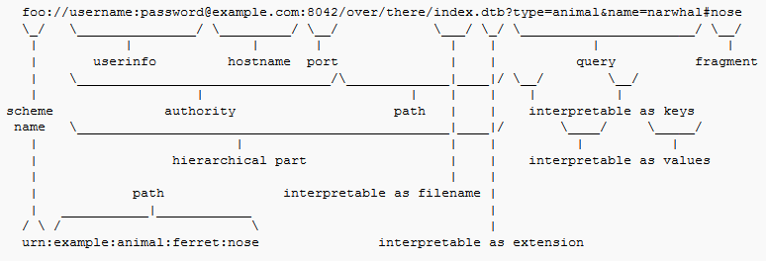
Weiterführende Konzepte mobiler Plattformen
Kurzer Ausflug: URIs und MIME-Typen
Uniform Resource Identifiers (URIs) werden verwendet um Resourcen eindeutig zu identifizieren
URIs folgen einem strengen syntaktischen Aufbau
URIs werden innerhalb der Android Platform im Allgemeinen zur Identifikation von Daten verwendet
Im Zusammenhang mit Content Providern werden wir uns noch detailierter mit URIs beschäftigen

Slide 10
Weiterführende Konzepte mobiler Plattformen
Kurzer Ausflug: URIs und MIME-Typen
Multipurpose Internet Mail Extensions (MIME) werden verwendet um zwischen Sendern und Empfängern den Typ von übertragenen Daten festzulegen
MIME werden durch mehrere Internetstandards (RFCs) beschrieben und von der IETF als Best Current Practice angesehen
MIME-Typen werden als Typ/Subtyp angegeben, Beispiele:
text/plain: Unformatierter Text (txt)
image/jpeg: Bild, welches als JPEG kodiert ist
MIME-Typen werden innerhalb der Android Platform zur Typisierung von Daten verwendet

Slide 11


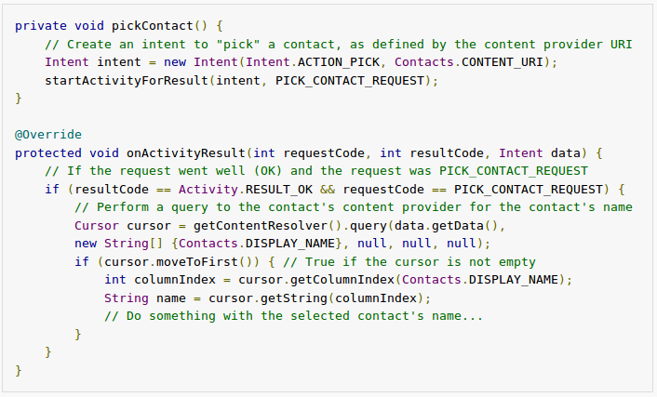
Intent Beispiele zum Starten von Activities
Explizites Starten einer Activity
Implizites Starten einer Activity
Implizites Starten einer Activity mit Übernahme eines Ergebnisses aus der aufgerufenen Activity

Slide 12
Weiterführende Konzepte mobiler Plattformen
Auflösung impliziter Intents (Intent Resolution)
Die Deklaration einer Komponente im Manifest kann einen Intent Filter enthalten
Falls ein Intent Filter deklariert wurde reagiert die Komponente auf implizite Intents (andernfalls nicht)
Der Intent Filter beschreibt auf welche Intents die Komponente reagieren kann
Actions: Es können 0-n Actions angegeben werden
Categories: Es können Categories angegeben werden, CATEGORY_DEFAULT muss immer angegeben werden
Data: Für das Filtern von Datenspezifika können URI-Komponenten bzw. Mime-Types angegeben werden
Das Ergebnis der Intent Resolution liefert 0-n potienzielle Komponenten, welche auf den Intent reagieren können

Slide 13
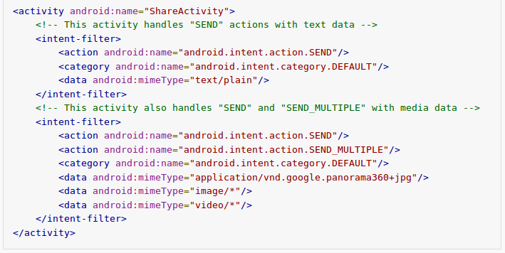
Weiterführende Konzepte mobiler Plattformen
Intent Filter am Beispiel einer Activity
Zwei Filter werden deklariert
Filter 1: Versenden (Action) einer Text Nachricht (MIME Type)
Filter 2: Versenden einer oder mehrerer (Action) Video oder Bild Dateien (MIME Type)

Slide 14
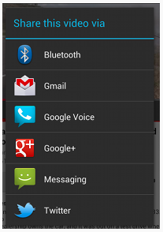
Weiterführende Konzepte mobiler Plattformen
Intent Resolution am Beispiel einer Activity
Falls mehrere Activities durch den Filter spezifiziert werden, wird die Entscheidung dem Benutzer überlassen.
Für einen Intent der eine Activity für das Teilen eines Bildes aufrufen will

Slide 15
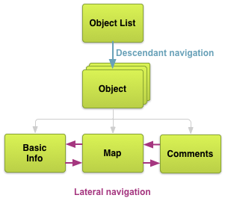
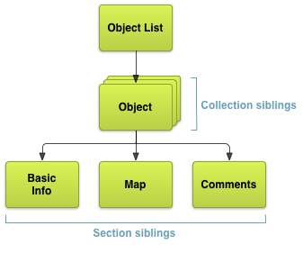
Weiterführende Konzepte mobiler Plattformen
Wichtige Navigationsmuster in Android I
Descendant Navigation
Navigation von der Elternebene in die Kindebene
Laterale Navigation
Navigation innerhalb der Geschwisterebene
2 Arten von Geschwistern sind zu unterscheiden
Collection siblings: Geschwister des gleichen Typs
Section siblings: Unterschiedliche Sichten zu einem Objekt

Slide 16
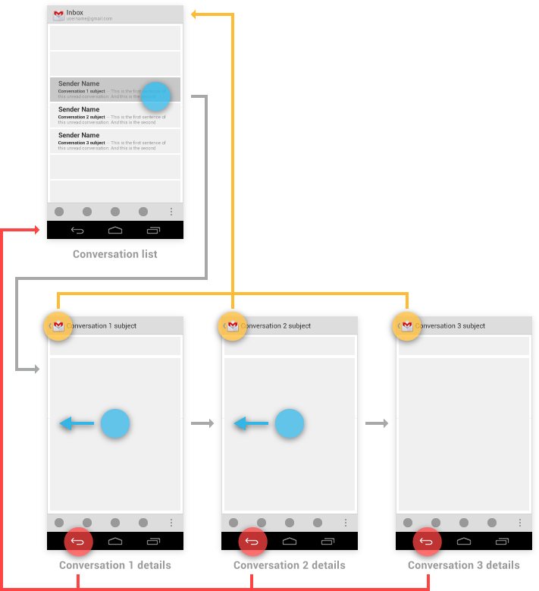
Weiterführende Konzepte mobiler Plattformen
Wichtige Navigationsmuster in Android II
Temporal Navigation (Back)
Navigation Zurück innerhalb des Activity Stacks
Ancestral Navigation (Up)
Innerhalb definierter Hierarchien nach oben

Slide 17
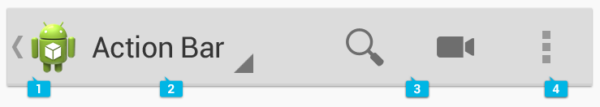
Weiterführende Konzepte mobiler Plattformen
Implementierung einiger gängiger Navigationsmuster: ActionBar
Ancestral Navigation über das App Icon
Lateral Navigation über Tabs oder Spinner Menu (Dies sehen wir uns später an)
Direkte Navigation über Menüelemente
Overflow für weitere Menüelemente
Die Actionbar wurde mit Android 3.0 eingeführt und ist in Activities standarmäßig aktiviert
Innerhalb der Activity kann über getActionBar() auf die ActionBar zugegriffen werden
Für ältere Android Versionen muss eine Support Library verwendet werden

Slide 18
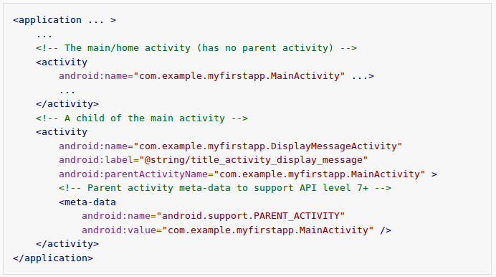
Weiterführende Konzepte mobiler Plattformen
Ancestral Navigation in der ActionBar
Innerhalb des Manifests kann eine Eltern/Kind Beziehung zwischen Activities definiert werden
DisplayMessageActivity ist als Kind der MainActivity deklariert
Der Klick auf den “Up”-Button innerhalb der DisplayMessageActivity führt zur MainActivity

Slide 19
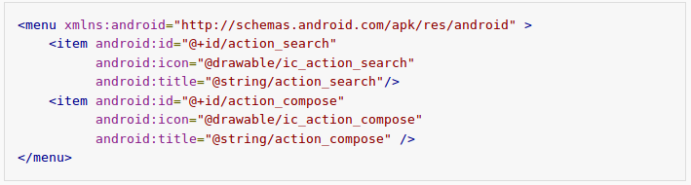
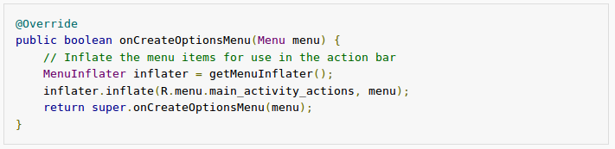
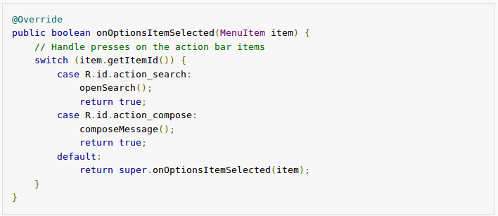
Weiterführende Konzepte mobiler Plattformen
Menüelemente in der ActionBar
Definition der Menüelemente als XML Ressource
Laden der Menüelemente aus der XML Ressource innerhalb der Activity Klasse
Reagieren auf Auswahl eines Menüelements über eine Listener Methode innerhalb der Activity

Slide 20
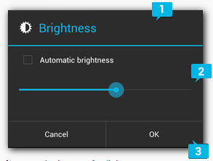
Weiterführende Konzepte mobiler Plattformen
Interaktion über Dialoge I
Dialoge weisen auf Probleme/Informationen hin und erfordern vom Benutzer eine Bestätigung. Werden oberhalb der sichtbaren und aktiven Activity angezeigt.
Für Dialoge gibt es verschiedene Standartdialoge, welche von der Klasse Dialog abgeleitet sind
AlertDialog – Eine Nachricht mit einer Auswahl von bis zu drei Buttons
DatePickerDialog/TimePickerDialog – sind Dialoge zur Auswahl eines Zeitpunkts oder eines Datums
Zur Erstellung der Dialoge werden Builder verwendet (siehe OOP Design Pattern Builder)

Slide 21
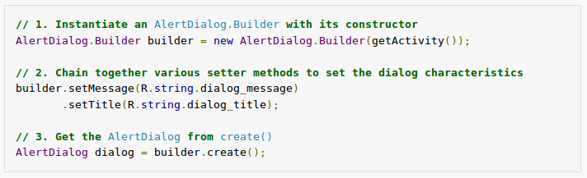
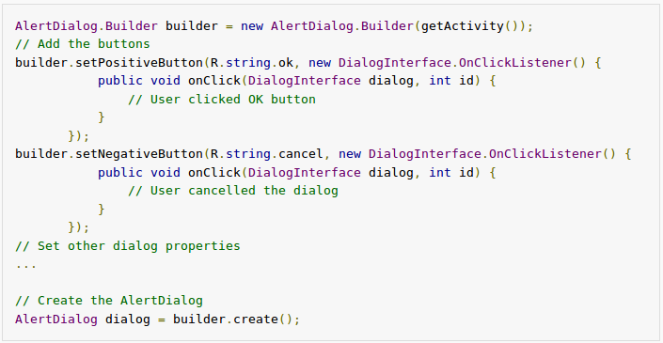
Weiterführende Konzepte mobiler Plattformen
Interaktion über Dialoge II
Erstellung eines Dialog Builder für die aktuelle Activity
Setzen unterschiedlicher Attribute (Titel, Nachricht)
Zeigen des Dialogs über der aktuellen Activity
Erstellen von Buttons für einen positiven bzw. negativen Bescheid des Benutzers

Slide 22
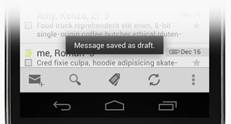
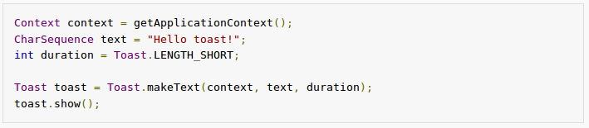
Weiterführende Konzepte mobiler Plattformen
Interaktion über Toasts
Toasts geben Feeback mittels einer Nachricht, welche kurz in einem Popup erscheint.
Spezifikation der aktuellen Activity, eines Textes, welcher dargestellt werden soll und einer Darstellungsdauer.
Anzeigen des Toasts.

Slide 23



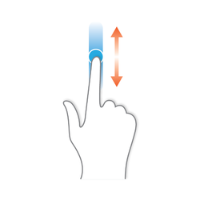
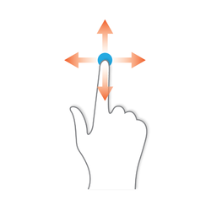

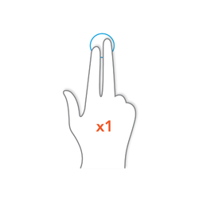
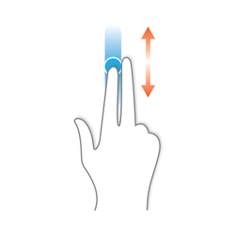



Weiterführende Konzepte mobiler Plattformen
Wie heißen diese Touchgesten?

Slide 24
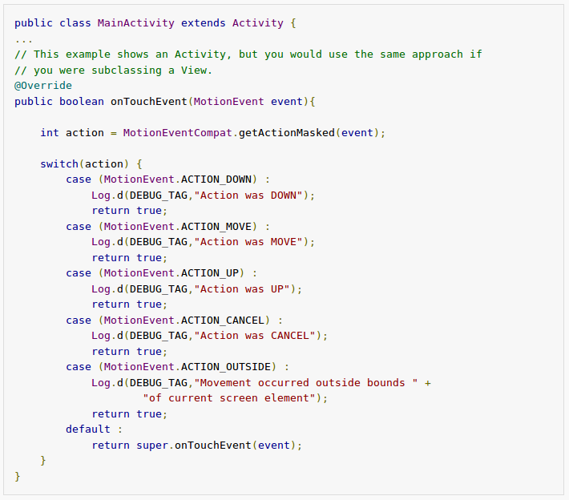
Weiterführende Konzepte mobiler Plattformen
Reagieren auf Touch Events
Über die Klasse MotionEvent könne viele Informationen über das Touch Event eingeholt werden.
ZB die X- und Y-Koordinaten des TouchEvents.
Unterschiedliche Konstanten geben Aufschluss über die durchgeführte Aktion.
ACTION_DOWN: Finger berührt das Display
ACTION_UP: Finger verlässt das Display
ACTION_MOVE: Finger bewegt sich am Display

Slide 25
Weiterführende Konzepte mobiler Plattformen
Komplexere Gesten
Touch Gesten sind definierte Bewegungen mit einem oder mehreren Fingern
Um spezifische Touch Gesten erkennen zu können müssen:
Daten über Touch Events gesammelt werden
Die gesammelten Daten interpretiert werden und möglicherweise einer Touchgeste zuordnen
Android bietet einige Klassen um Touchgesten zu erkennen
GestureDetector: Fling, DoubleTab, LongPress, …
ScaleGestureDetector: Skalierung
VelocityTracker: Swipe Geschwindigkeit

Slide 26
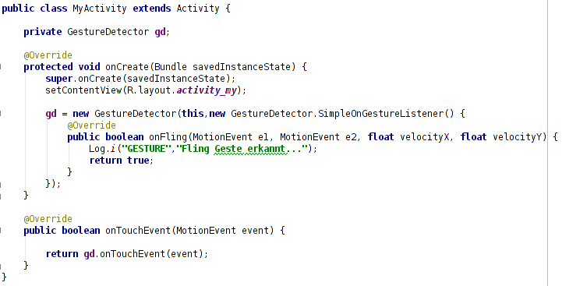
Weiterführende Konzepte mobiler Plattformen
GestureDetector Beispiel
Instanzieren eines GestureDetectors mit Übergabe eines GestureListeners.
Der GestureListener reagiert auf Fling Gesten.
Überprüfung ob das Event erfasst wurde, oder nicht.

Slide 27
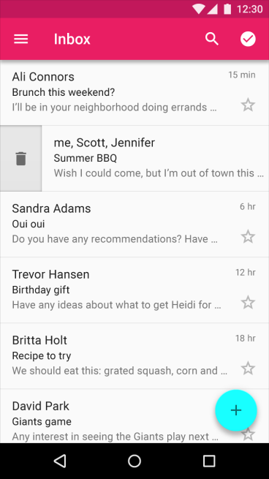
Weiterführende Konzepte mobiler Plattformen
RecyclerView (ListView ist deprecated!)
Die RecyclerView bietet eine effiziente und modulare UI Komponente für die Darstellung einer Menge von Elementen zB als Liste, aber auch als Grid
Die RecyclerView ist der Mediator zwischen der Darstellung von Elementen (Layout) und der Datenhaltung (Adapter).
Über den Adapter (Design Pattern) können unterschiedliche Persistierungen realisiert werden (zB SQLite, Webservice, …).
Die RecyclerView kann über verschiedene Komponenten konfiguriert werden:
LayoutManager: zB LinearLayoutManager
ItemTouchHelper: Reaktion auf Drag and Drop bzw. Swipe Gesten
ItemDecorator: Zur individuellen Darstellung einzelner Elemente
…
Die einzelnen Elemente werden mittels des View Holder Design Patterns realisiert.

Slide 28
Weiterführende Konzepte mobiler Plattformen
Nutzung von Resourcen
Android Anwendungen bestehen aus einem substanziellen Anteil externer Ressourcen, z.B. Grafiken, die nicht direkt im Programmtext definiert werden können
Enthaltene Textfragmente sollten nicht direkt im Text definiert werden
Übersetzung des Programms in andere Sprachen erheblich leichter, wenn Konfiguration über Ressourcendatei erfolgt
Schreibfehler in den Texten lassen sich ohne Kompilierung ausbessern
In der Android-Projektstruktur gibt es hierfür das Verzeichnis res
Für Layouts -> Verzeichnis layout
Für Menüs -> Verzeichnis menu
Für Grafiken -> Verzeichnisse drawable-XXX (für verschiedene Auflösungen)
Für Strings (und sonstiges) -> Verzeichnis values

Slide 29
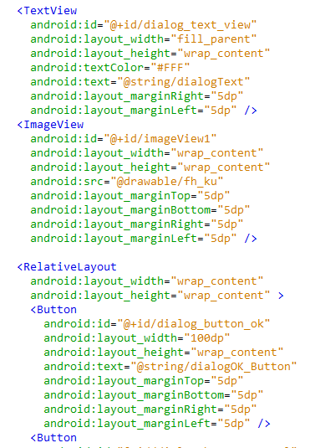
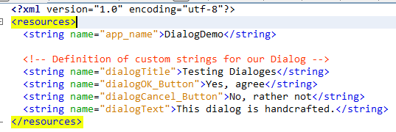
Weiterführende Konzepte mobiler Plattformen
Beispiel Benutzung von Ressourcen in Layouts
Einbinden einer Grafik über @drawable (+Dateinamen ohne Endung)
Einbinden einer Zeichenkette über @string (+Name der String-Ressource)

Slide 30
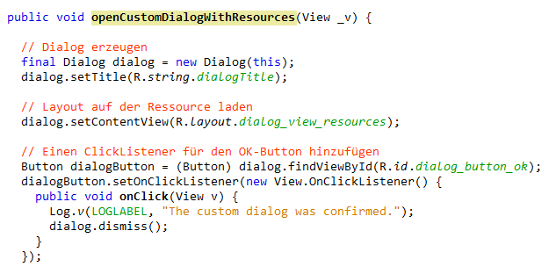
Weiterführende Konzepte mobiler Plattformen
Beispiel Benutzung von Ressourcen in Activities
Einbinden einer String Ressource über die R-Klasse
Die Android IDE generiert die Klasse R, welche Konstanten mit Referenzen auf Resourcen enthält.
Auch IDs welche sich in Layouts für Views befinden, finden sich in der Klasse R wieder.

Slide 31

Weiterführende Konzepte mobiler Plattformen
“Take Away” für diese Einheit
Was sind Intents?
Unterschied zwischen inklusiven und exklusiven Intents
Navigationsmuster
ActionBar, Dialoge, Toasts, …
Touch Events und Touch Gesten

